Slide 1
Youth Eco-Anxiety in Valle de Aburrá, Colombia: A Comparative Survey Study considering contextual factors
Coming soon
Alejo, Santi, Luisis y Alexia (sin publicar).

Slide 2
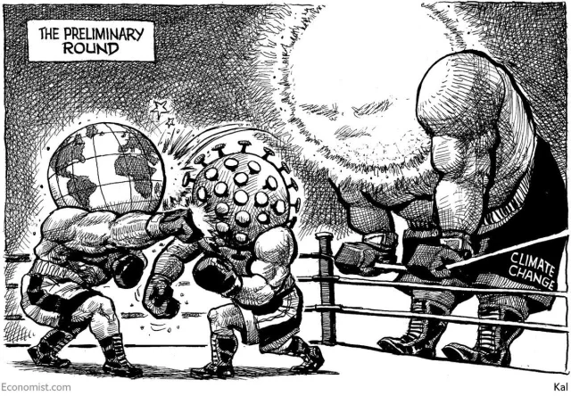
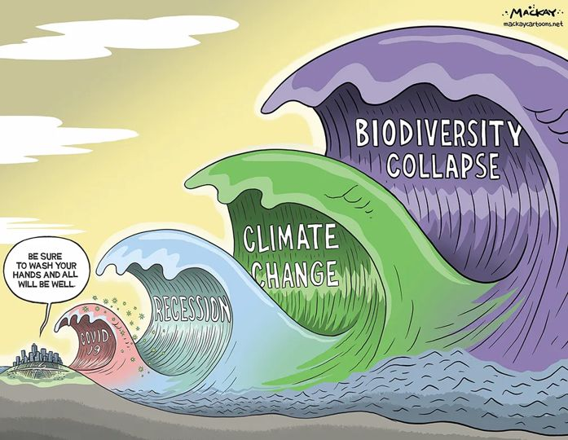
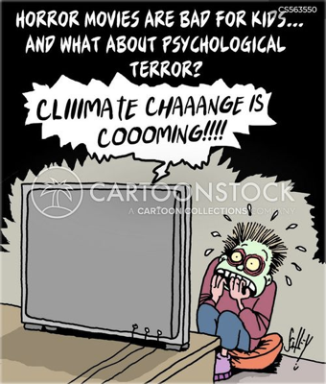
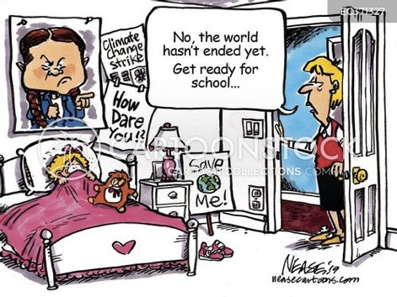
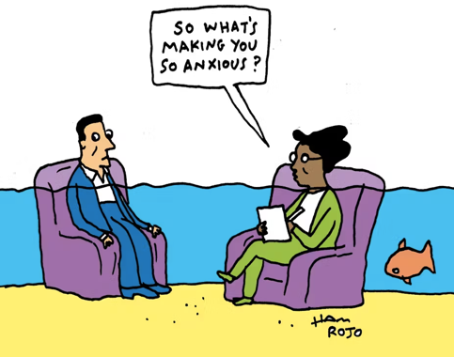

Slide 3
Ecoansiedad/ansiedad climática/solastalgia: fenómeno caracterizado por una preocupación persistente por el futuro del planeta con relación al cambio climático y la degradación ambiental.
Exploramos cómo estas emociones se manifiestan entre personas jóvenes (18-28) habitantes del AMVA.

Slide 4
El objetivo no es diagnosticar ninguna condición psicológica (no somos psicólogos); muchas manifestaciones no son patólogicas.
Nuestro objetivo es explorar estas respuestas emocionales para involucrarnos mejor con esta población y que ellas se involucren con determinadas acciones dirigidas a la lucha contra el CC, nutrir políticas públicas dirigidas a la lucha contra el cambio climático y mejorar los currículos universitarios.

Slide 5
Hay diferencias en la literatura, pero comúnmente se incluyen sentimientos de angustia, preocupación y desesperanza causadas por la crisis ambiental.
Hay relación entre las respuestas emocionales al cambio climático y los patrones de comportamiento. Aunque normalmente se manifiestan como preocupaciones, no siempre se traducen en acciones concretas.

Slide 6
Un gran reto:
¿Cómo transformar la preocupación en involucramiento activo?

Slide 7
¿Por qué nuestro foco en los jóvenes del AMVA?
La literatura discute que los impactos de la ecoansiedad se experimentan de manera desproporcional entre diferentes contextos demográficos y geográficos.
Países ricos vs. países pobres.
Población urbana vs. población rural.
Personas con educación formal vs. personas sin ella.
Mujeres vs. hombres.

Slide 8
Jóvenes vs. viejos.
Los jóvenes (18-28 para nuestra muestra) son particularmente vulnerables debido a su estado de desarrollo físico y psicológico.
No solo son más susceptibles a las ansiedades del día a día, sino que también enfrentan más riesgo de desarrollar desórdenes de salud mental como respuesta a factores estresantes como la degradación ecológica.

Slide 9

Encuesta de Minsalud revela que el 66,3% de los colombianos declara haber enfrentado algún problema de salud mental (MinSalud, 2023)
https://www.minsalud.gov.co/Paginas/66-porciento-de-colombianos-declara-haber-enfrentado-algun-problema-de-salud-mental.aspx

Slide 10
Ficha técnica
Objetivo: evaluar la influencia del cambio climático y la degradación ecológica en algunas emociones entre jóvenes de entre 18 y 28 años residentes en los municipios que componen el Área Metropolitana del Valle de Aburrá.
Realización: Low Carbon City y Universidad EAFIT
Fechas de recolección de información: 12 de julio a 28 de agosto de 2024
Método de recolección: formulario web anónimo. Invitación personal en cursos universitarios y en algunos lugares de la ciudad y envío de Código QR con vínculo a la encuesta por medios electrónicos.
Cubrimiento geográfico: municipios del Área Metropolitana del Valle de Aburrá.
Tamaño de la muestra: 516

Slide 11
Sociodemográfico

Slide 12
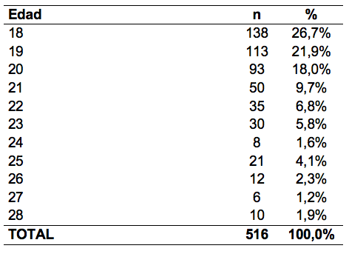
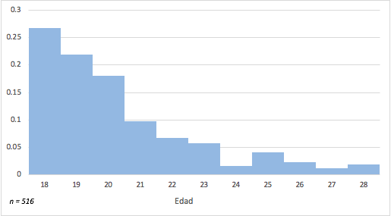
Distribución por Edad

Slide 13
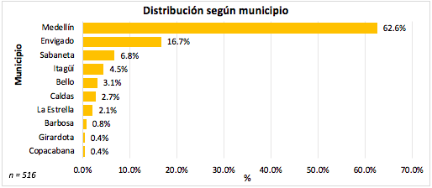
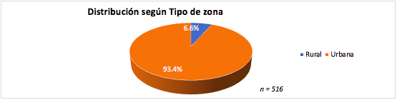

Distribución por Municipio de Residencia y Tipo de Zona
Metropol.gov.co (s.f.)

Slide 14
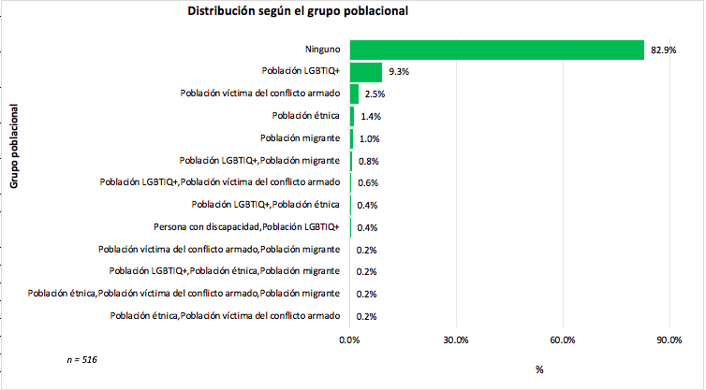
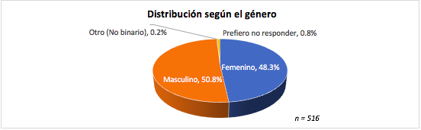


Distribución por Género y Grupo Poblacional
52.6 % 47.4 %
Metropol.gov.co (s.f.)

Slide 15
Conexión

Slide 16
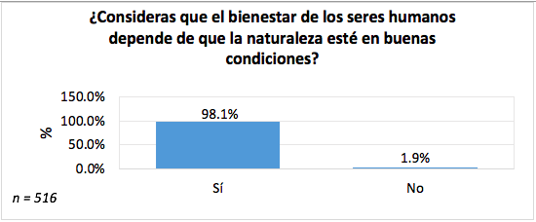
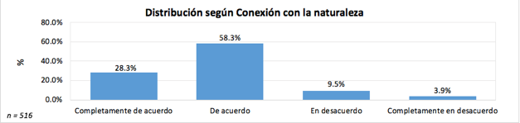
Siento una conexión con la naturaleza y el medio ambiente en mi vida diaria

Slide 17
Impacto

Slide 18
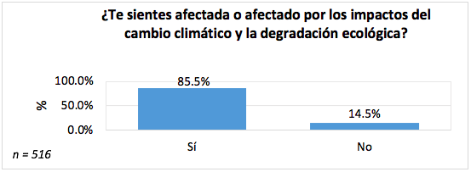
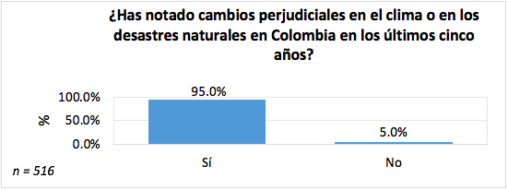

Slide 19
Prospección

Slide 20
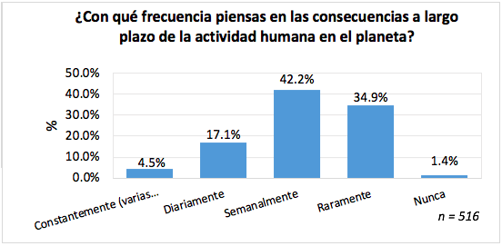
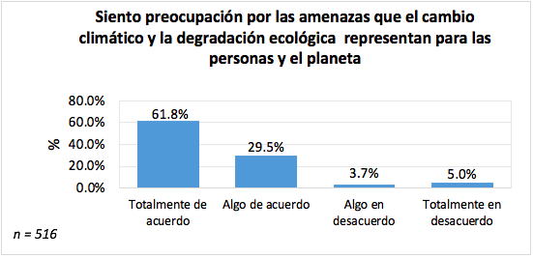
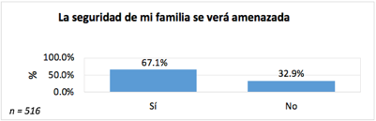
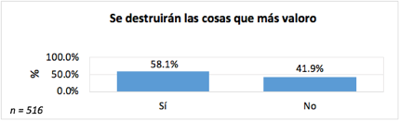
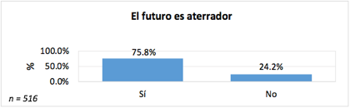
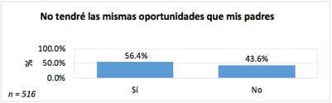
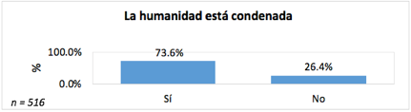
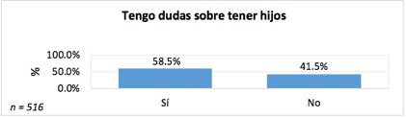

Slide 21
Educación

Slide 22
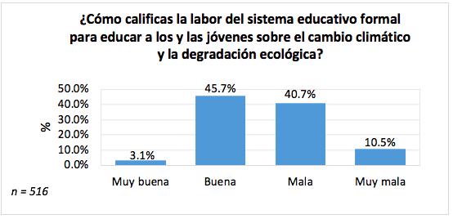
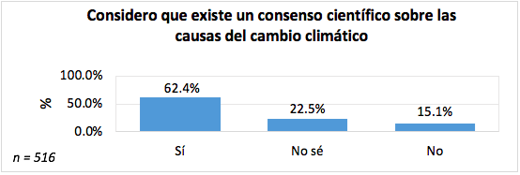

Slide 23
Emociones – Cambio climático y degradación ecológica

Slide 24
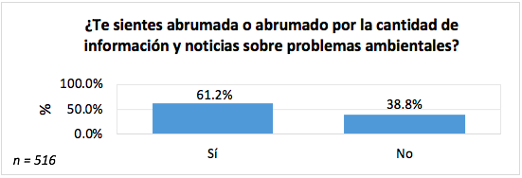
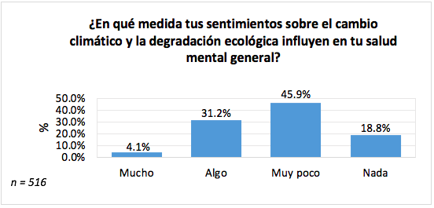
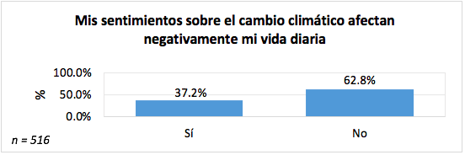

Slide 25
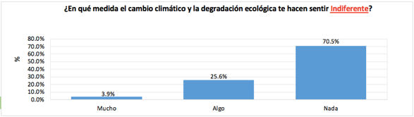
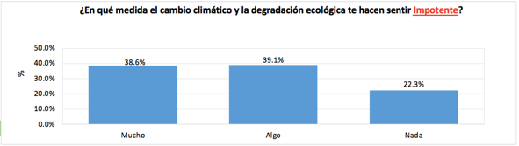
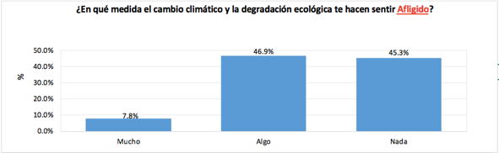
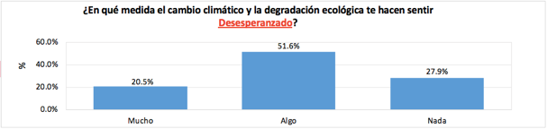
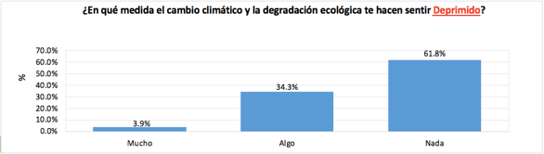
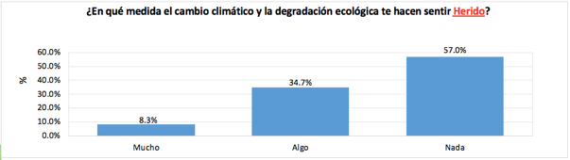

Slide 26
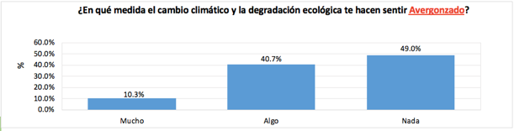
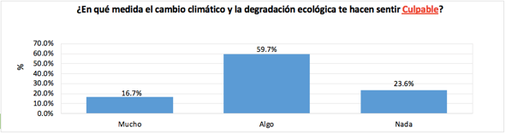
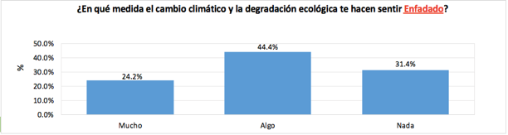
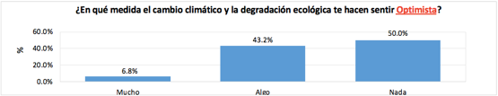
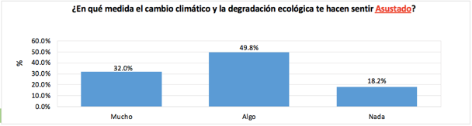
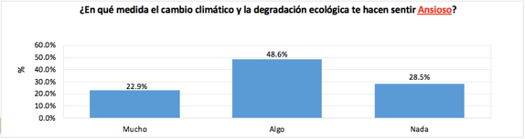
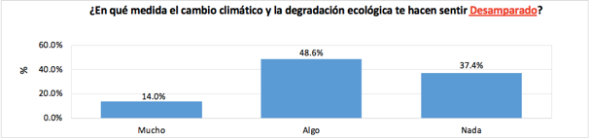
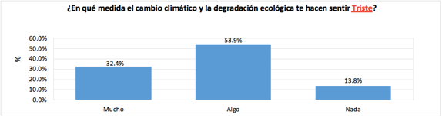

Slide 27
Acción

Slide 28
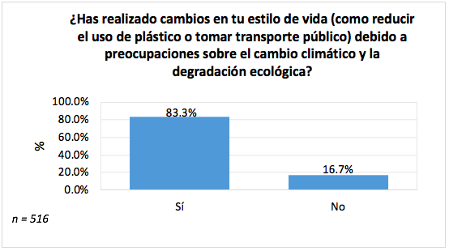
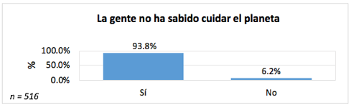
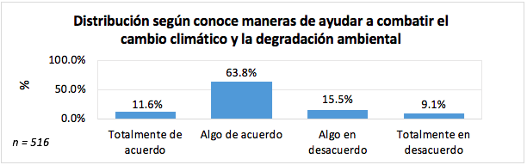
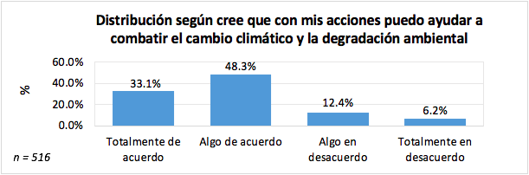
Conozco maneras de ayudar a combatir el cambio climático y la degradación ambiental en la región que habito
Creo que con mis acciones puedo ayudar a combatir el cambio climático y la degradación ambiental en la región que habito

Slide 29
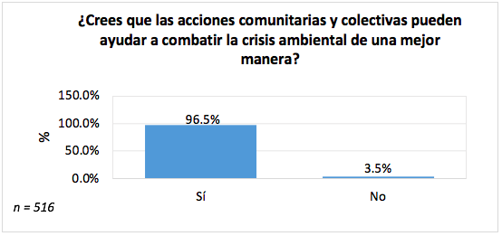
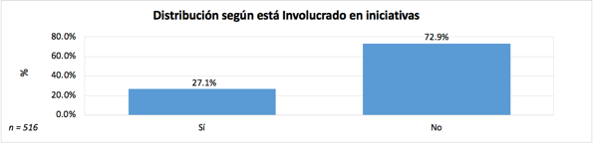
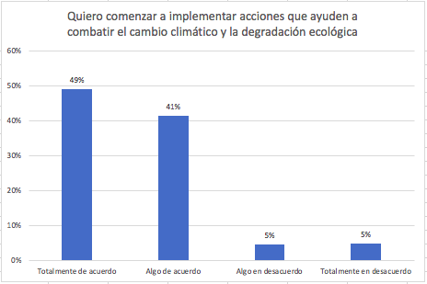
¿Estás activamente involucrada o involucrado en iniciativas u organizaciones ambientales en tu comunidad?

Slide 30
Relaciones

Slide 31
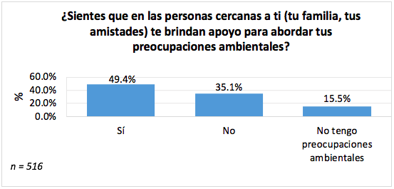


Slide 32
Emociones - Gobierno

Slide 33


Slide 35
Emociones - Empresas

Slide 37
Para resaltar
La mayoría de los encuestados ven un impacto del cambio climático y la degradación ambiental en sus vidas.
La mayoría de los encuestados sienten que el cambio climático y la degradación ecológica han tenido/tienen un impacto en sus emociones.
En general, no hay una buena percepción del accionar del gobierno frente al cambio climático y la degradación ecológica.
En general, no hay una buena percepción del accionar de las empresas frente al cambio climático y la degradación ecológica.
La educación sobre cambio climático y degradación ecológica no es considerada buena por la mayoría de los encuestados (51 % mala o muy mala).
Los encuestados saben qué hacer y que sus acciones tienen impacto, pero no se involucran colectivamente. Sin embargo, han hecho cambios en su estilo de vida.
Los encuestados saben que las actividades colectivas tienen impacto, pero no se involucran en iniciativas ambientales o comunitarias.
1/3 considera que los sentimientos sobre el cambio climático afectan su vida diaria; 1/3 siente que influye en su salud mental general.

Slide 38
Conclusiones
Necesidad de políticas públicas más activas enfocadas en la conciencia y la paticipación de los jóvenes de cara al cambio climática.
Es imperativo mejorar la educación ambiental a todos los niveles, y reforzar el contenido de los programas y la accesibilidad a ellos.
Es crucial promover la participación colectiva en iniciativas ambientales para crear espacios para que los jóvenes se involucren en la toma de decisiones y en acciones concretas de adaptación y mitigación.
Percepción de inefectividad de las acciones de los gobiernos locales, falta de participación en toma de decisiones y la calidad y la cantidad de información ambiental --> Poco foco en las soluciones que se pueden implementar o se están implementando.
Mayor interacción con redes de apoyo a jóvenes con enfoque en activismo ambiental.
Promoción del diálogo entre la administración pública y los jóvenes.

Slide 39
Implicaciones de política pública
Incluir estrategias que promuevan el bienestar emocional de los jóvenes.
Apoyar la creación de redes de apoyo comunitarias y de salud mental, en particular para quienes se ven afectados por los impactos físicos y psicológicos del cambio climático (por ejemplo, personas desplazadas por el clima y personas con enfermedades que empeoran con el aumento de la temperatura o la humedad).
Fortalecer la cooperación entre gobiernos, empresas, el sector educativo y la sociedad civil para generar soluciones colaborativas que respondan eficazmente a las demandas de los jóvenes ante la crisis ambiental.

Slide 40
Para finalizar…
El efecto observador
Fenómeno por el cual una acción o comportamiento cambia al saber que está siendo observado. Esto ocurre tanto en contextos humanos como cuánticos: en psicología, el comportamiento de las personas puede cambiar cuando saben que están siendo observadas (lo que suele denominarse efecto Hawthorne), mientras que en mecánica cuántica, el acto de medir un sistema cuántico altera inevitablemente su estado.

Slide 41

Para finalizar…

Slide 42
¡Gracias!

